Slide 1
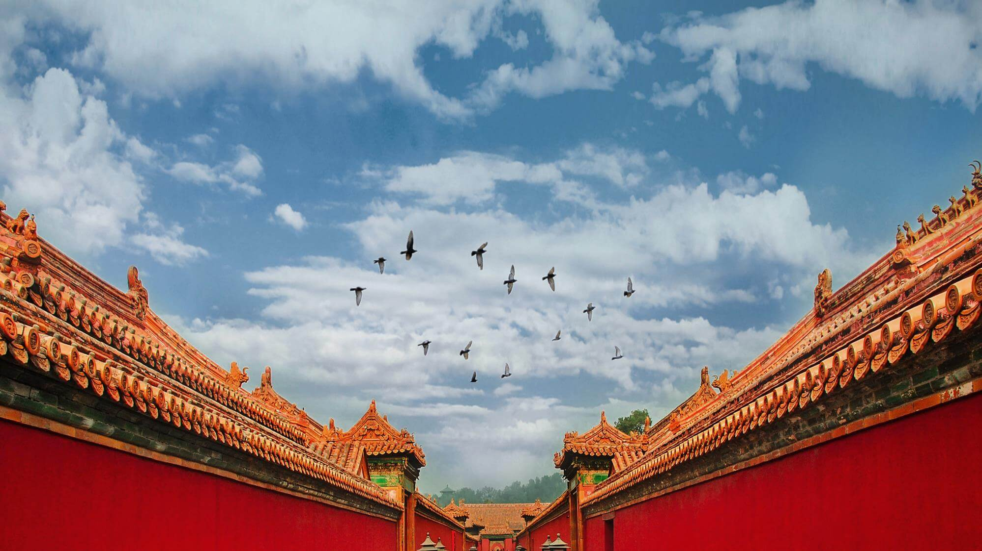

北京文旅推广
—12组

Slide 2
圆明园记
圆明之园，在京畿西北隅，为清帝之离宫别苑也。其地周遭数十里，汇玉泉之水，潴为湖沼，逶迤曲折，映带左右。
昔日入园，初极狭，才通人。复行数十步，豁然开朗。但见殿宇峥嵘，楼阁参差，金辉玉映，耀人耳目。廊腰缦回，檐牙高啄；各抱地势，钩心斗角。亭台水榭，错落于荷塘柳岸之间；奇花异草，点缀于假山曲径之侧。西洋楼之巧夺天工，中式园之雅致清幽，融为一体，举世无双。春夏之时，嘉木葱茏，禽鸟和鸣；秋冬之际，水天一色，银装素裹。朝则烟霞缭绕，如入仙境；夕则落日熔金，美不胜收。
然咸丰十年，英法联军至，纵火焚园，三日不绝。金碧辉煌，付之一炬；奇珍异宝，荡然无存。昔日盛景，今日残垣。断壁颓垣，立于斜阳之下；荒草萋萋，掩于乱石之间。风过处，似有昔日管弦之音，呜咽不绝；雨落时，犹见当年繁华之影，依稀梦中。
故渔者歌曰：“圆明一曲终成梦，千古风流化作尘”

Slide 3
随着旅游旺季的到来，北京多个热门景点迎来大量游客，清华北大、圆明园、天安门和长城成为旅游热门打卡点，展现出京城独特的历史文化魅力与现代学府风采。
暑期开放的清华北大，吸引无数游客前来感受顶尖学府的学术氛围，校门口排队入校的游客络绎不绝。校园内，二校门、未名湖等标志性地点，处处都是拍照留念的游客，其中不乏前来励志的学生群体。
圆明园景色宜人，西洋楼遗址、大水法残柱前，游客驻足凝视，聆听历史的回响。国庆期间，圆明园管理处还推出了特色文化活动，让游客沉浸式体验历史韵味。
天安门广场则是另一处热门打卡地，国庆期间，“祝福祖国”花篮成为焦点，吸引游客拍照留念。天安门城楼也恢复开放，游客可登上城楼，俯瞰广场壮丽景色，感受首都的庄严肃穆。观礼升旗仪式的游客更是凌晨便前往排队，只为见证这一神圣时刻。
八达岭长城同样人气高涨，秋日的长城层林尽染，游客们拾级而上，在烽火台上眺望，感受“不到长城非好汉”的豪迈。景区为应对客流高峰，优化了交通疏导和游客服务措施，保障游客的游览体验。

Slide 4
My Trip to Beijing
Last summer holiday, I went to Beijing with my friend . It was my first time coming here, and this is the capital of China.The Landscape there was amazing and I felt very excited .
On the first day, we visited the Great Wall. It was so long ! It looked like a huge dragon lying on the mountains. I climbed up with my friends .When I stood on the top, I could see all the scenery.My dad told me it’s one of the Seven Wonders of the World. I felt very proud.
The next day, we went to the Forbidden City. The buildings there were beautiful with red walls . This place records a lot of China's history. This made me feel very surprised.I took lots of photos.
On the last day, we went to Tian’anmen Square. We watched the flag-raising ceremony early in the morning. The Five-Star Red Flag was fluttering high in the wind . This reminds people that peace isn’t coming easily
We also tried some special food in Beijing
, like Peking Duck and Douzhi . the Peking Duck tasted good . But the taste of Douzhi wasn’t very good. It tasted a little strange
I had a great time in Beijing. This trip made me even more proud of my country. I will never forget this trip. I hope I can go there again!

Slide 5
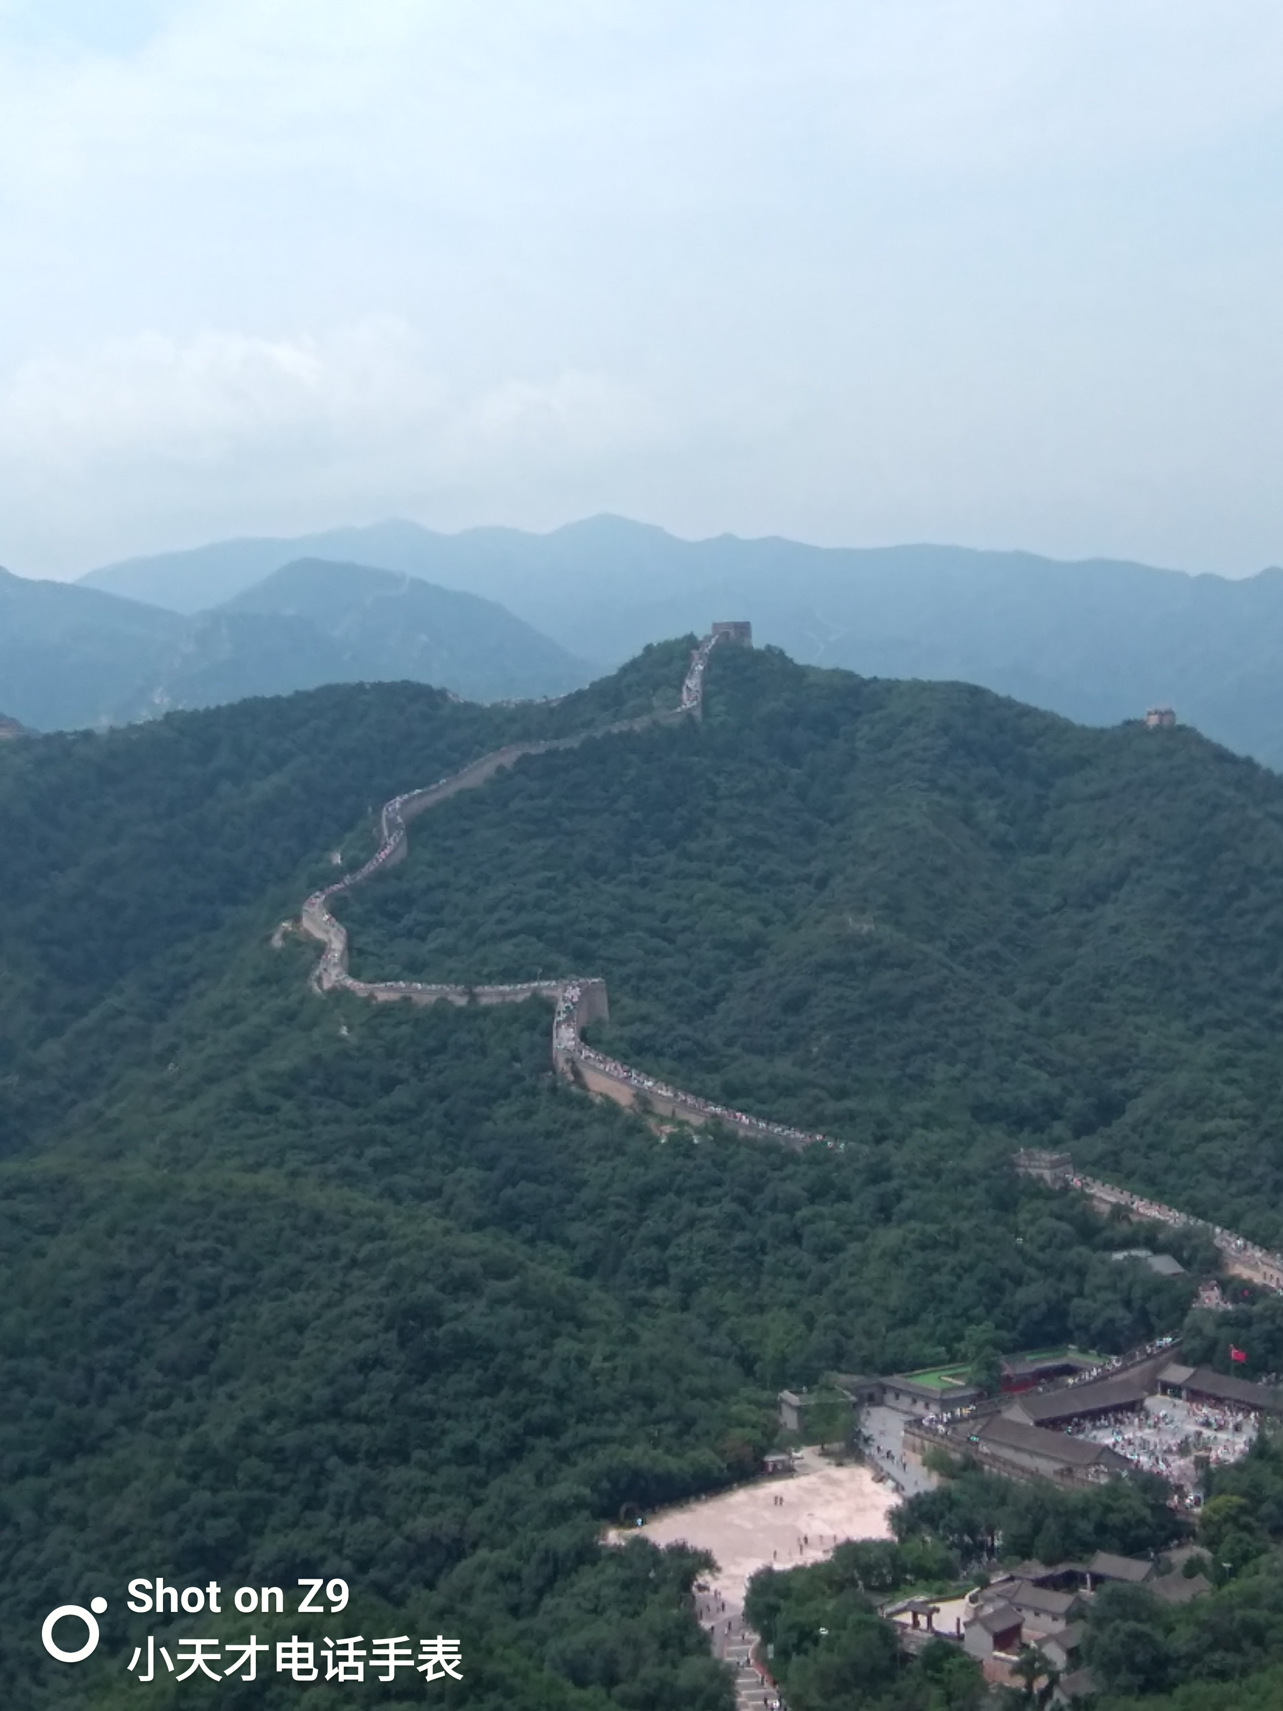
长城多沿着山脉修建，如燕山山脉、太行山脉等。金山岭长城位于燕山山脉，地势险要，山峦起伏，长城沿着山脊蜿蜒伸展，宛如一条巨龙在崇山峻岭间腾飞，与周围的奇峰怪石、茂密植被共同构成了雄伟壮观的景观。

Slide 6
生活习性
生长环境：喜温好水，依赖优质水源
温度：京西稻是喜温作物，它的整个生长周期（约160-170天）需要充足的光照和适宜的温度。北京夏季高温多雨、雨热同期的气候特点，满足了它对温度和热量的需求。
水源：它极度依赖清澈、寒冷、富含矿物质的泉水灌溉。普通河水或地下水很难种出同样品质的稻米。
生长周期：单季中稻
京西稻属于单季稻，也叫中稻。
种植时间：春季4月下旬至5月中旬播种或插秧。
生长季节：整个夏季是它生长最旺盛的时期。
收获时间：秋季9月下旬至10月中旬，稻谷成熟，开始收割。
土壤要求：偏好肥沃土壤
· 京西稻适宜种植在土质肥沃、有机质含量高的土壤中。
提高产量方案
1. 科学水肥管理：
· 方案：推广节水灌溉技术（如间歇灌溉），既保证泉水资源的可持续利用，又能促进根系发育。采用测土配方施肥，根据土壤检测结果精准施用有机肥和矿物质肥料，避免过度施肥。
2. 生态种植与绿色防控：
· 方案：在稻田中养殖鸭子或鱼（“稻鸭共生”、“稻鱼共生”），它们可以吃虫、除草、松土，其粪便还是天然的肥料，能有效减少农药和化肥的使用，提升稻米品质和产量。

Slide 7
谢谢大家
12组

